Slide 1
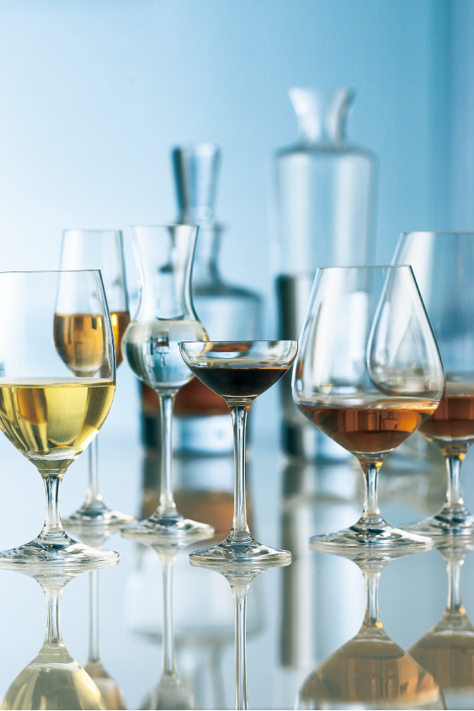

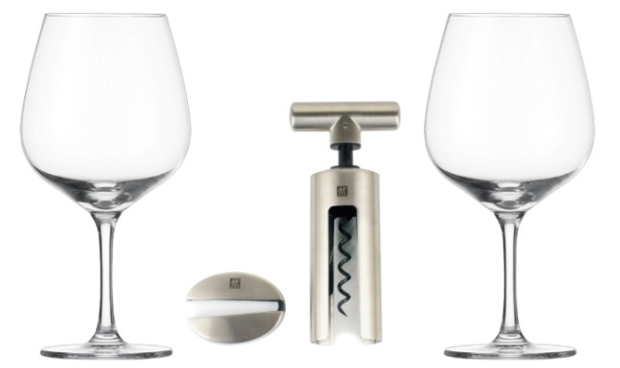

订购品
勃艮第红酒杯套装
市场参考价：1880.00
批发价： 723.00
型号：ST-602
包装类型：礼盒型包装

